Slide 1
Нижегородская региональная общественная организация родителей детей-инвалидов по зрению «Перспектива»
Конкурс «Открытый Нижний»
«Инклюзия в действии или Антикафе»
2022 г.

Slide 2
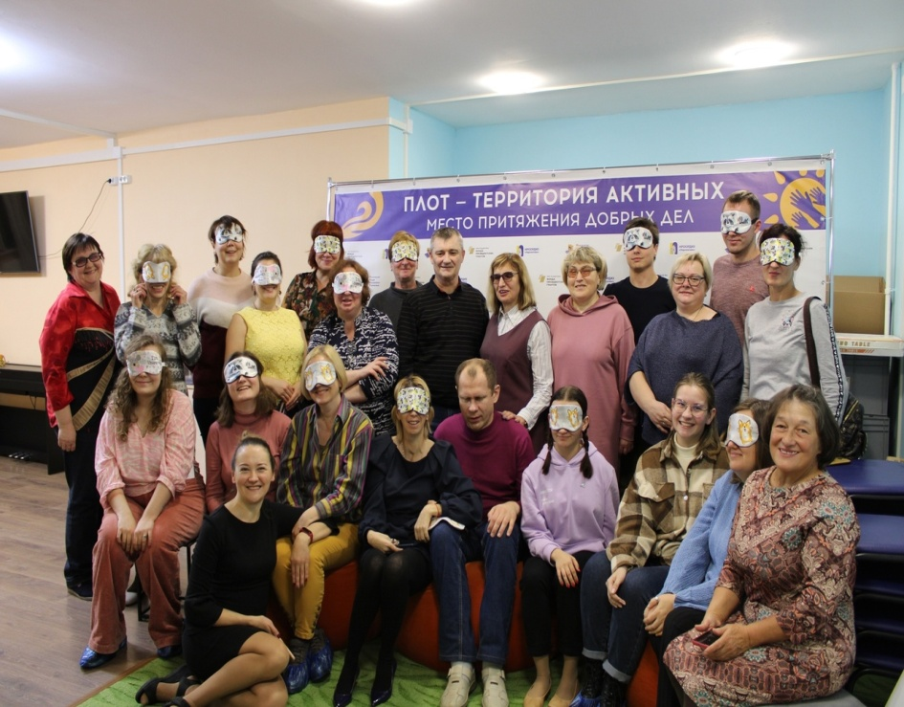
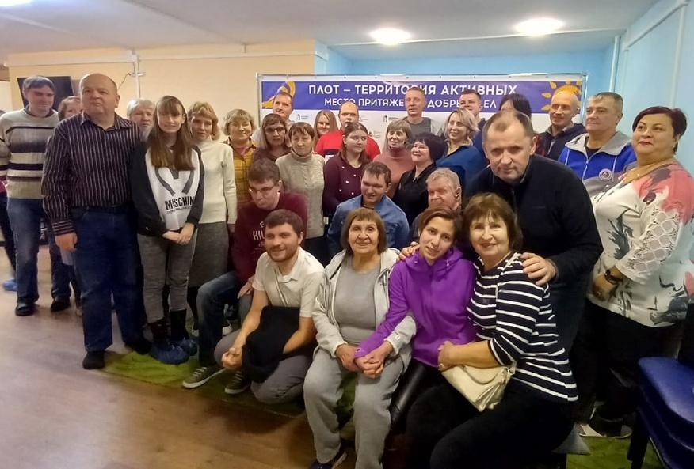
Цель проекта
Создание в Н.Новгороде первого доступного для незрячих Антикафе – пространства для инклюзивных встреч и активностей

Slide 3
Задачи проекта
Оснастить помещение Досугового центра «ПЛОТ» специализированным оборудованием, необходимым для работы Антикафе.
Разработать и опробовать в формате Антикафе доступные для представителей ЦГ «Перспектива» активности
Привлечь внимание общественности к доступному для незрячих антикафе через проведение инклюзивных мероприятий

Slide 4
А что же такое Антикафе?
Общественное пространство для встреч
Еда – не главное, главное общение
Время – деньги! Оплачивается время пребывания
Место для встречи разных людей
Много локаций – каждый сможет уединиться
Можно быть свободным от сервиса
Можно арендовать помещение и проводить любые встречи
Можно работать за компьютером вне дома или офиса

Slide 5
Технология ДОСТУПНОЕ АНТИКАФЕ
Школа мастеров игры
Обучение команды Антикафе
Инклюзивные турниры по настольным играм
Кино показы с тифлокомментариями
Бизнес-завтраки в Антикафе
Тематические встречи

Slide 6
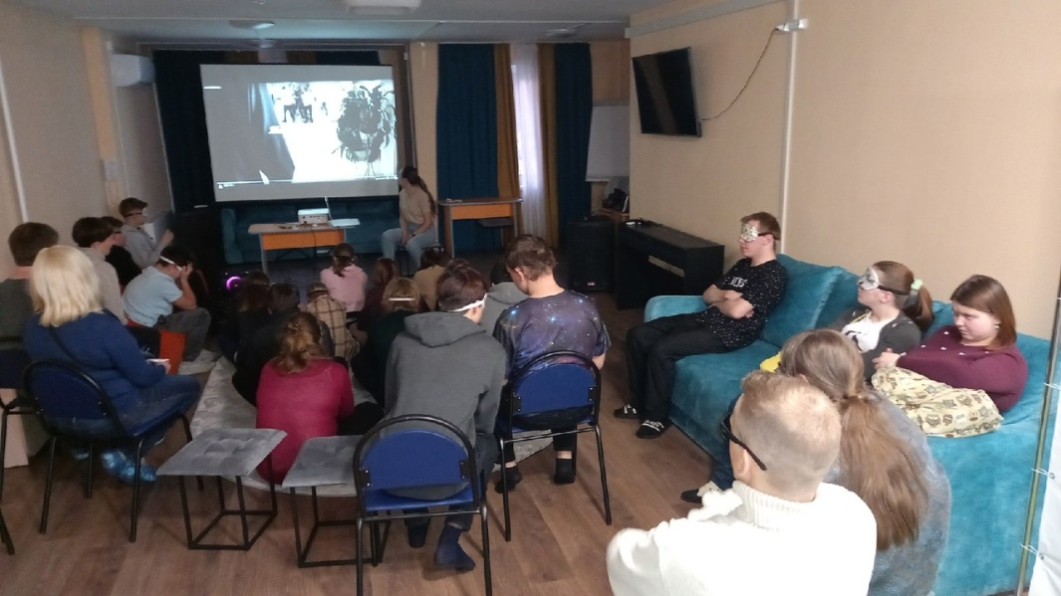
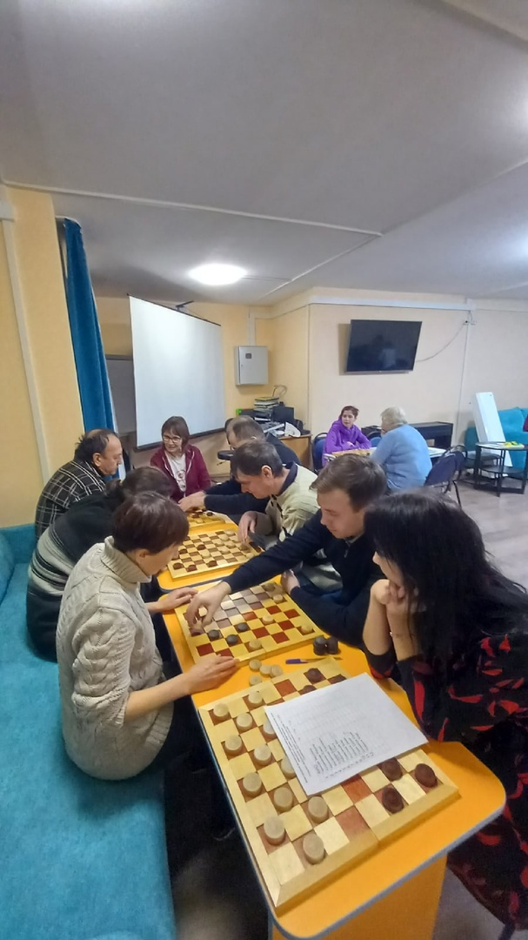
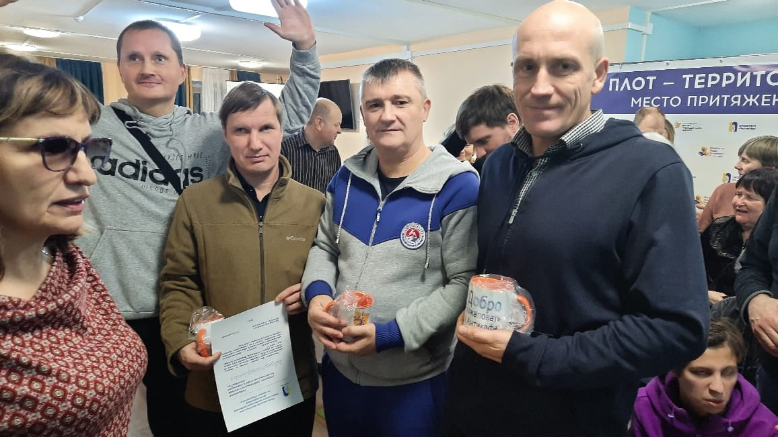
Инклюзивный кино показ в темноте
Победители турнира
Большой инклюзивный турнир

Slide 7
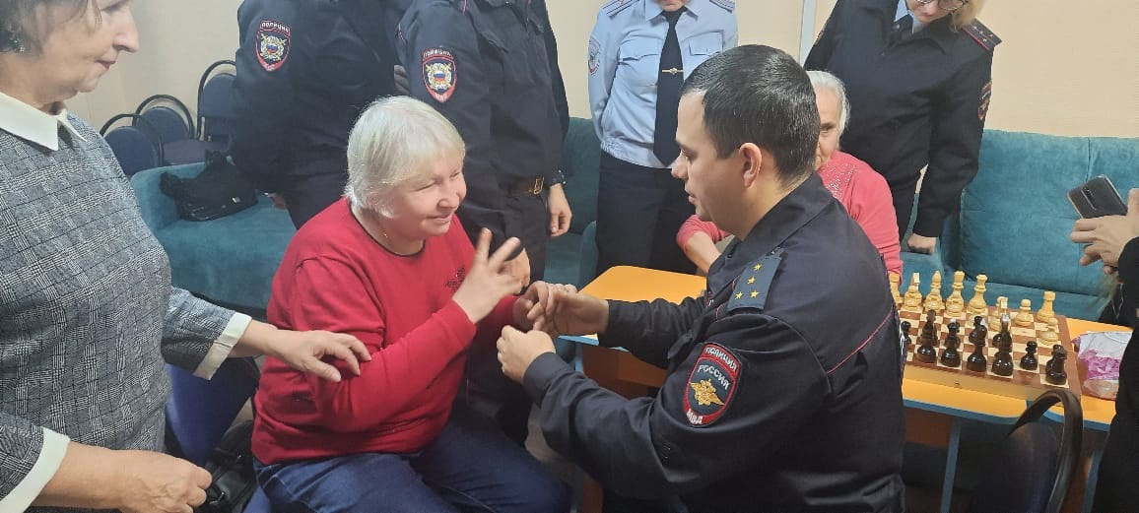
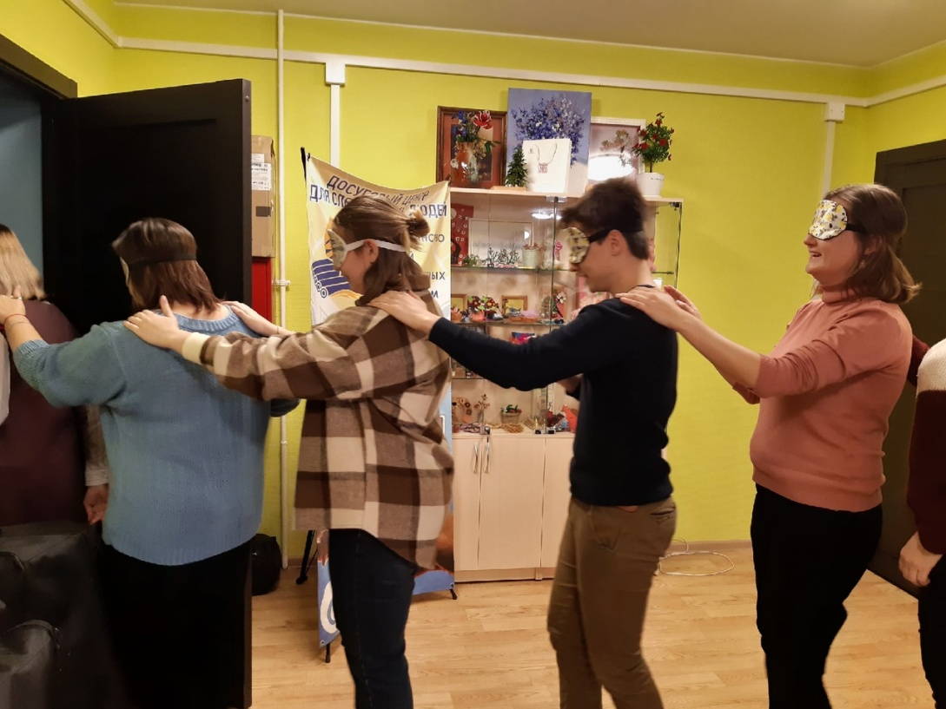
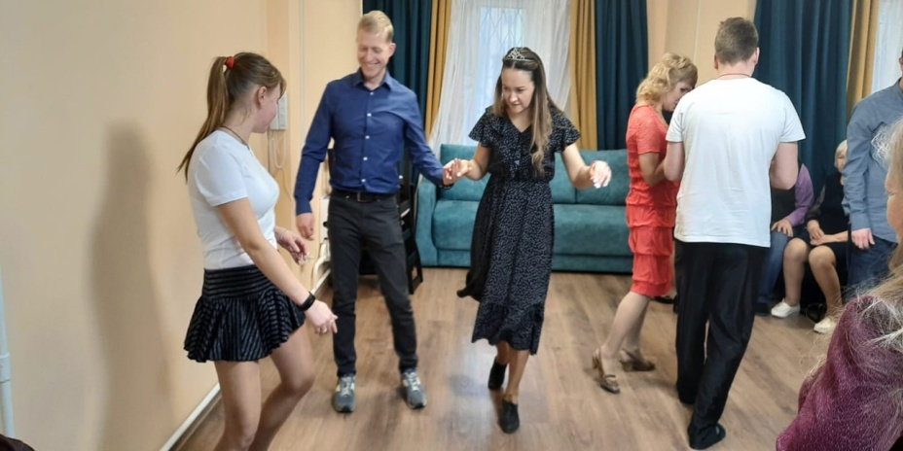
Антикафе в темноте
МВД в Атикафе
Танцы в Антикафе

Slide 8
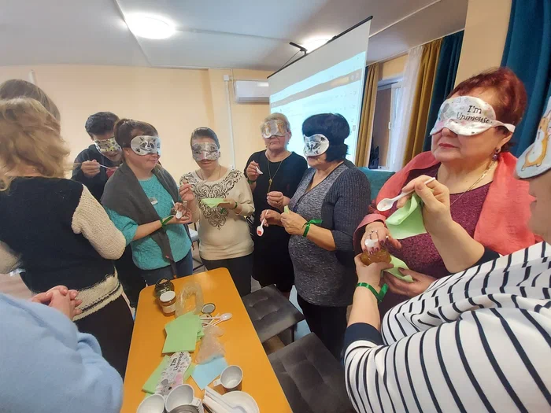
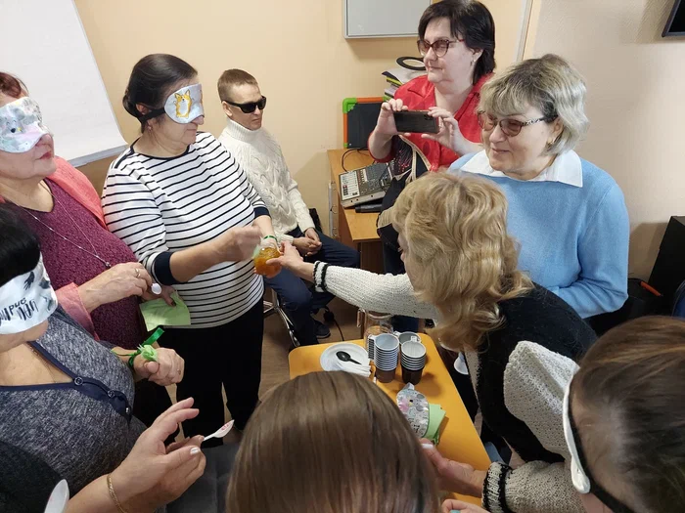
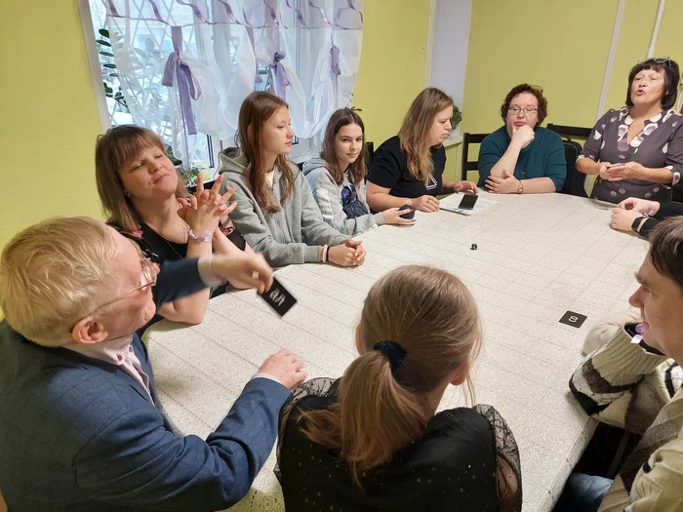
Бизнес-завтрак для соседей и друзей

Slide 9
Итоги работы Антикафе в ПЛОТу
262 человека посетили инклюзивное пространство
40 часов работы Антикафе
10480 чел/час
26 волонтеров работали в Антикафе
1,5 кг кофе или 10725 зерен
34 настольные игры может предложить Антикафе своим посетителям

Slide 10
Затраты по проекту
Статья бюджета проекта | Сумма (руб)
Оплата труда сотрудников проекта | 90 000
Оборудование и расходные материалы | 173 000
Проведение мероприятий | 15 000
ИТОГО: | 278 000
Собственный вклад в рамках проекта составил 274 500

Slide 11
Наши контакты
Нижегородская региональная общественная организация родителей детей-инвалидов по зрению «Перспектива» Досуговый центр для слепоглухих людей «ПЛОТ» Нижний Новгород Нижний Новгород
Бульвар мира, 16. Мещерский бульвар, 7 к. 2
Тел. (831) 246 12 64. 8(831) 437 84 88
Сайт: www. perspectiva-nn.ru
E-mail: nroordiz@mail.ru
ВК: vk.com/nroordiz

